Slide 1
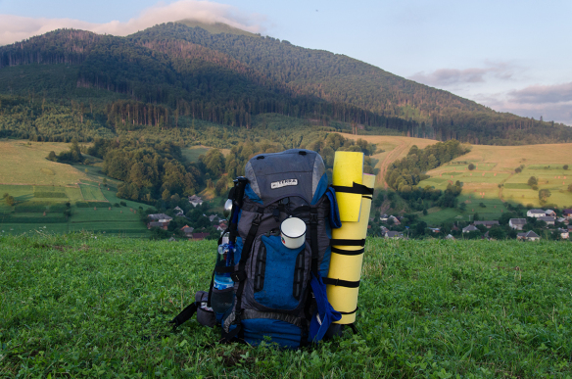
Індивідуальне спорядження для походу.
Укладка рюкзака

Slide 2
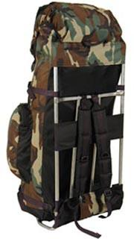
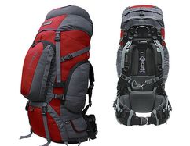
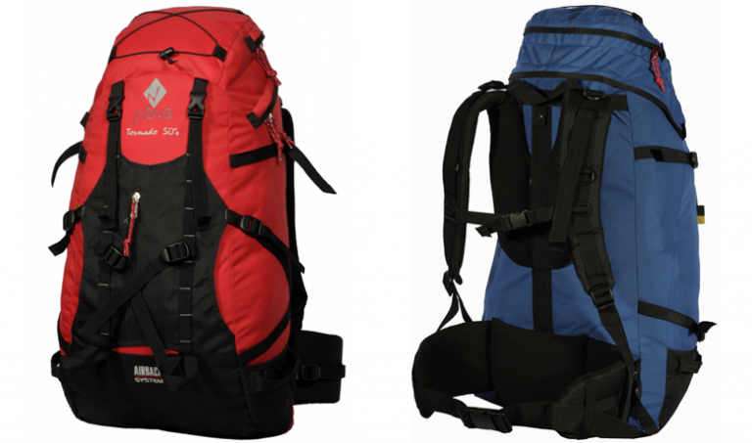
Рюкзак
Щоб похід приніс задоволення у Вас мають бути комфортними рюкзак, спальний мішок та взуття
Рюкзак має бути зручним, відповідати вашій комплекції та зросту
Оптимальний об’єм залежить від виду туризму, віку зросту і статі туриста, а також фізичноїпідготовки.
Для підлітків 10-13 років об’ємом 40-50 літров,
для юнаків і дівчат від 14 до 17 років - 65-80 літрів,
для походів вихідного дня, заміських поїздок вистачить 40-65 литров.
Для більш серйозних походів слід врахувати::
пішохідний туризм : чоловіки 80-130 л, жінки 60-80 л;
гірський туризм: чоловіки 100-110 л, жінки 65-80 л;
водний і лижний туризм: чоловіки 130 л і більше, жінки 80-100 л.
Деякі виробники пропонують чоловічі та жіночі моделі рюкзаків,, що відрізняються анатомічною будовою
Моделі рюкзаків бувають станкові, каркасні та з м’якою спинкою

Slide 3
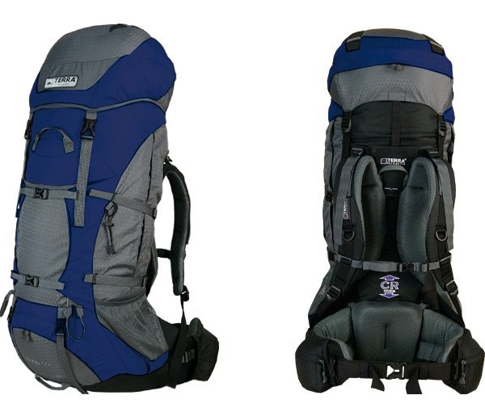
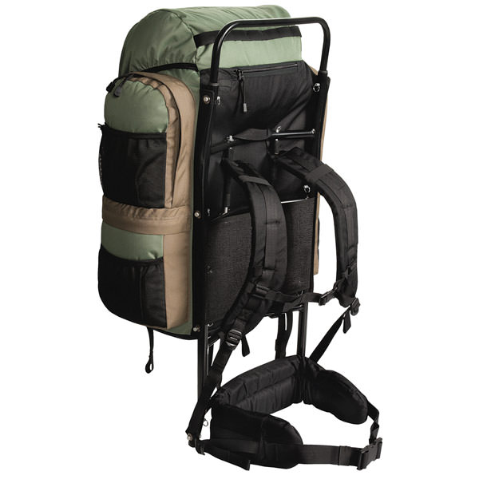
Безкаркасні рюкзаки малого літражу використовуються як міські чи для походів вихідного дня.
У великих рюкзаках форма створюється за допомогою карімату чи правильної укладки речей.
Рюкзаки легші і часто використовуються у легкохідному туризмі.
Каркасні рюкзаки містять у своїй будові паралельні, П- чи Х-подібні опори з пластику чи металу. Або навіть суцільну пластину. У деяких моделях каркас знімається.
Станкові рюкзаки – це конструкція з металевої чи пластикової рами до якої кріпляться мішрк, пояс та лямки. Сьогодні використовується вкрай рідко, оскільки дуже важкий.

Slide 4
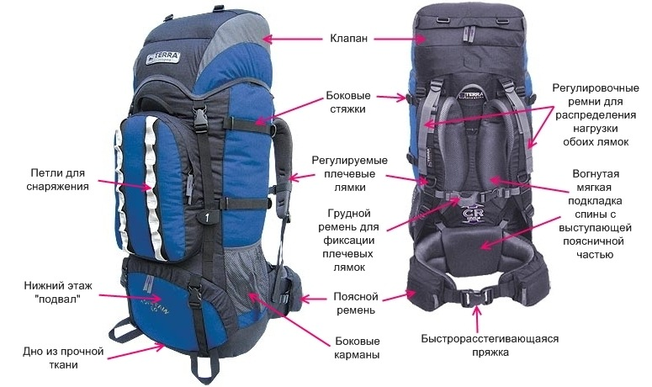
Будова рюкзака

Slide 5
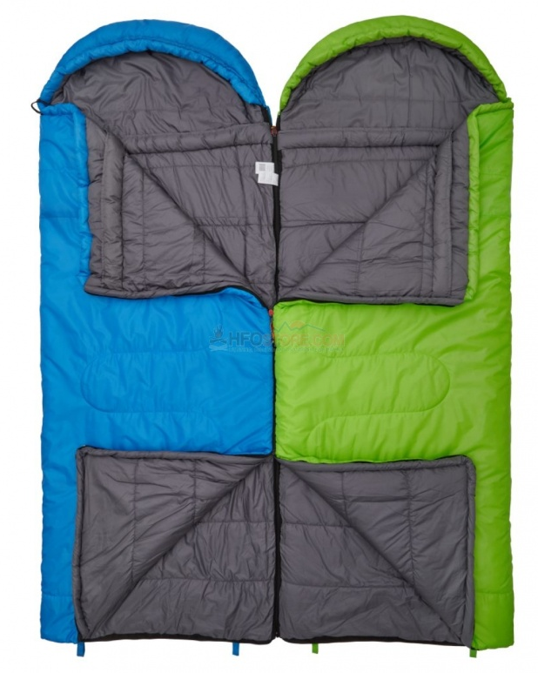
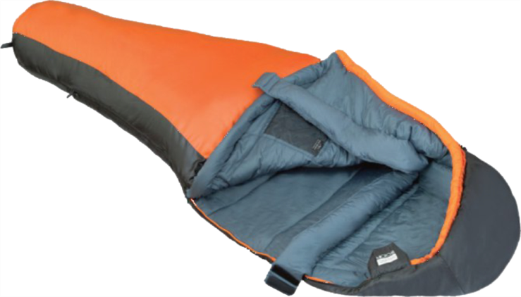
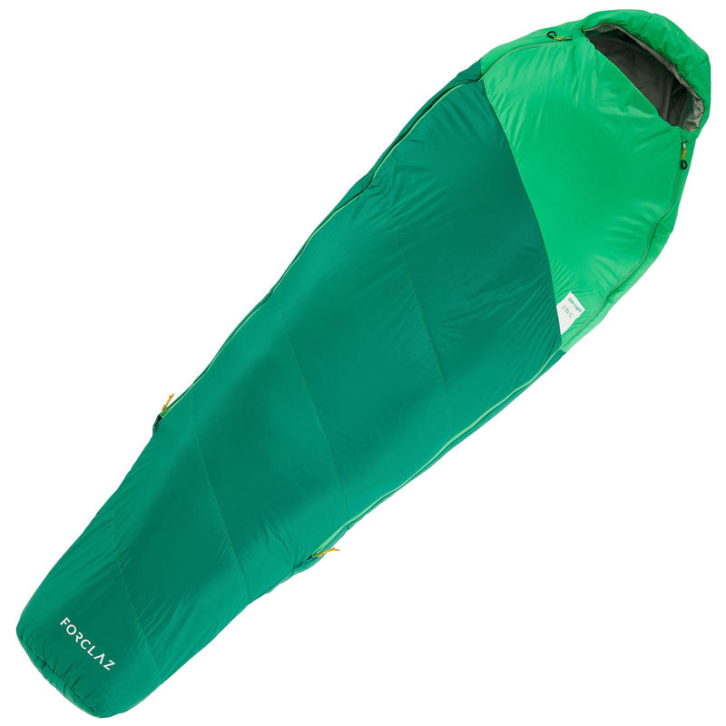
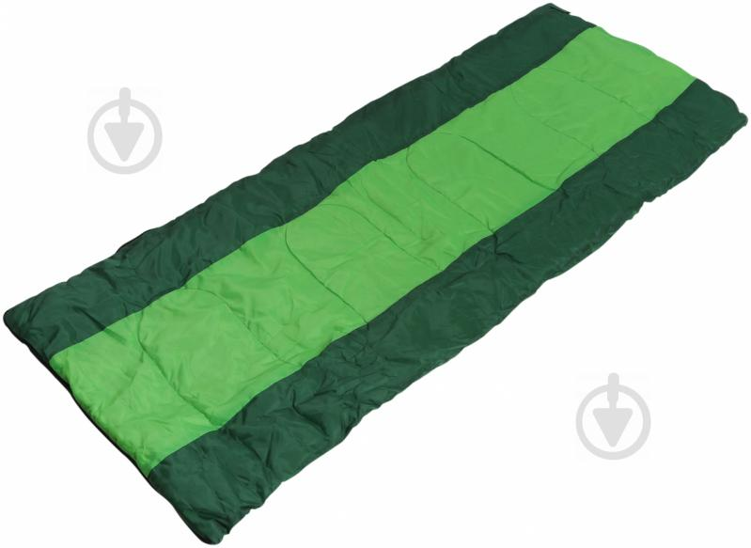
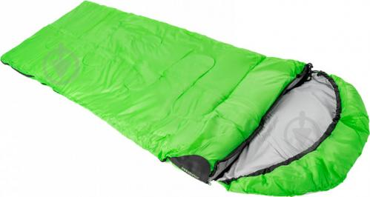
Спальний мішок
Спальний мішок має зігріти вас у нічний час доби та дати змогу гарно відпочити. Тому до його вибору слід поставитись ретельно
Спальні мішки бувають різної форми – кокон та ковдра, з капюшоном та без. А також з лівим і правим замком, якщо передбачене з’єднання в один
З різним наповнювачем – синтетичним та пухом птиці. Розрахованим на різну температуру від +15 до -40.
Для комфорту спальний мішок має відповідати температурі повітря, а також росту та комплекції туриста. Для дітей та підлітків спальні мішки відповідного розміру.
Універсальними для походів з травня по жовтень вважаються спальні мішки з температурою комфорту для чоловіків +5, для жінок 0 градусів

Slide 6
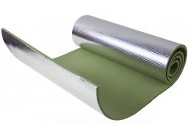
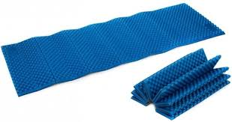
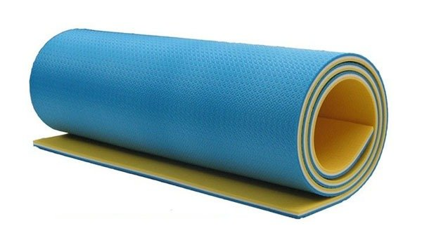
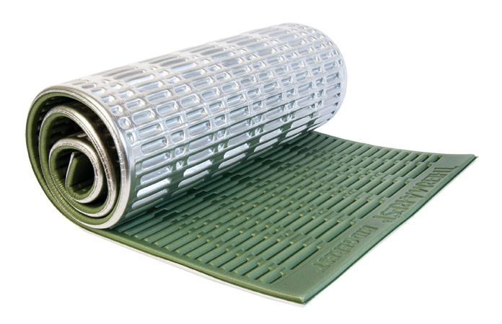
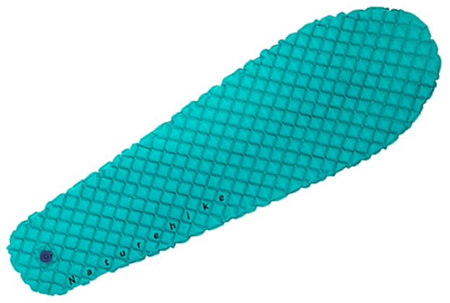
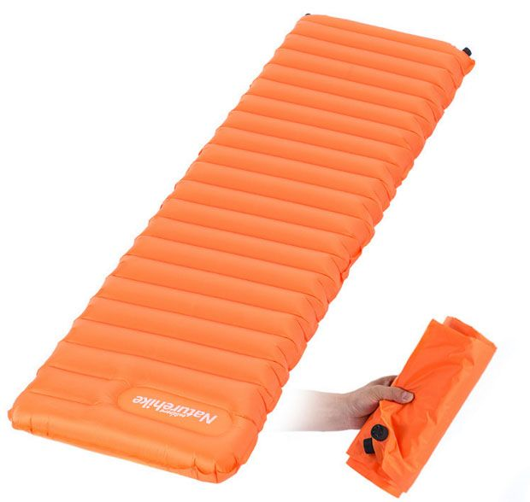
Туристичний килимок чи карімат
Використовується для ізоляції тіла від холодного грунту чи снігу.
Килимки відрізняються за товщиною та формою. Бувать фольговані, одношарові, багатошарові, рифлені та надувні.
Надувні килимки значно менші за об’ємом та вагою., анатомічної чи прямокутної форми Є і самонадувні. Вони вимагають делікатнішого та акуратнішого ставлення, щоб вберегти від проколу.

Slide 7
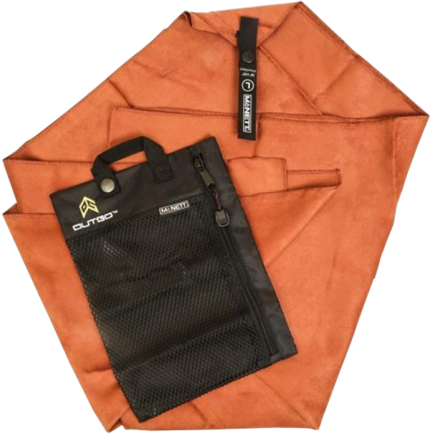
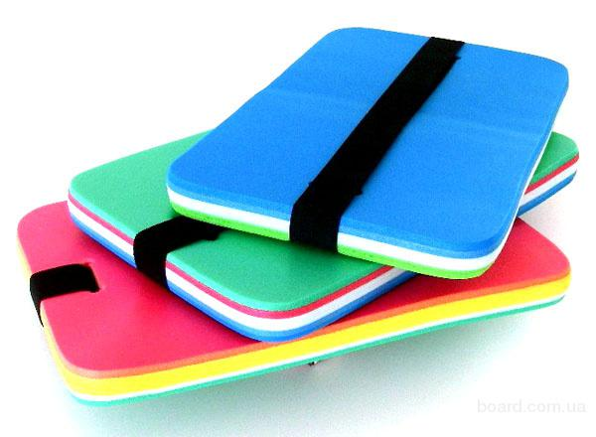
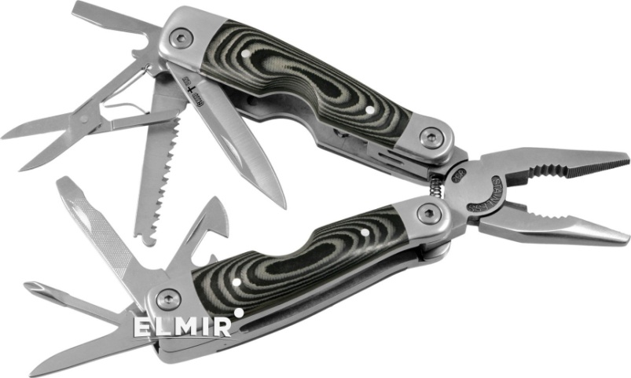
Особисті речі
До особистих речей віднесемо
Засоби гігієни (зубна паста та щітка, мило, дезодорант, вологі серветки, туалетний папір, гігієнічна помада, захист від сонця, репелент, гребінець)
Індивідуальна аптечка
Рушник. Рекомендовано з мікрофібри – легкий, швидко поглинає вологу та сохне.
Ліхтарик
Ремнабір (нитка ,голка, запасний бігунок на блискавку, ґудзик, мультитул)
Сидушка, вона ж хопа з пінки чи надувна.
Трекінгові палиці для складного рельєфу

Slide 8
Одяг та взуття
Одяг та взуття підбирається в залежності від району подорожі та сезону, а також тривалості.
Взуття має бути з товстою та гнучкою підошвою кросівки чи черевики. Але обов’язково розношене.
Влітку для зміни шльопки чи крокси.
Шкарпетки синтетичні, тонкі шерстяні чи спеціальні трекінгові з посиленими ділянками і навіть срібними волокнами. Взимку товсті шерстяні.
Взимку, у міжсезоння чи для гір потрібна термобілизна.
Для новачків для походу влітку і не в горах достатнього зручного спортивного одягу. А на вечір флісову чи шерстяну кофту. Шерсть гріє навіть вологою
Головний убір обов’язковий – шапка, кепка, панама, бандана, баф, косинка на вибір і по сезону.
Вітровка – сучасна мембранна куртка.
Дощовик для одягу чи разом з рюкзаком.
Шорти чи штормові штани по сезону.
Для гір чи міжсезоння є рекомендована трійка шарів одягу: 1 базовий (термобілизна); 2 утеплення (флісовий чи шерстяний светр, сучасні пухові светри чи легкі куртки) 3 захтсний (мембранна куртка – водо та вітронепроникна.)
Сучасний спеціальний туристичний одяг зручний, легкий і чудово захищає. І коштує відповідно.
ВАЖЛИВО! Слід запакувати одяг у гермомішки чи пакети, щоб не промокли.

Slide 9
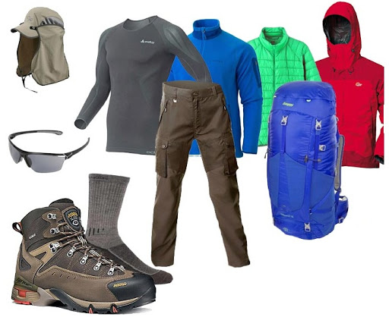
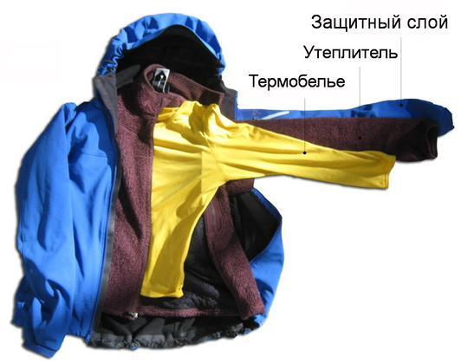
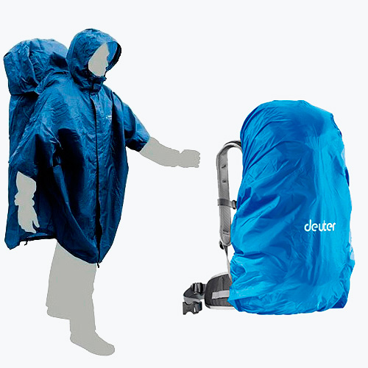
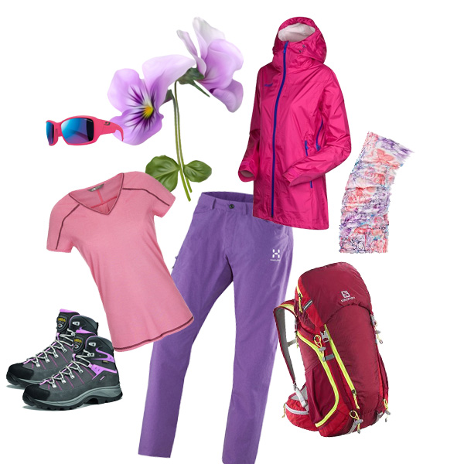
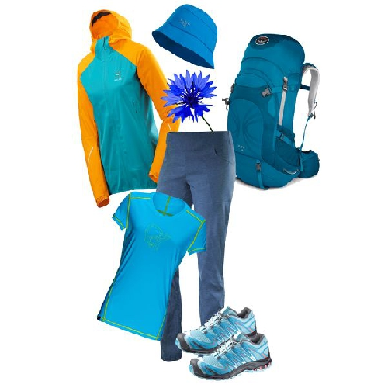
Зразки одягу

Slide 10
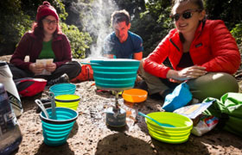
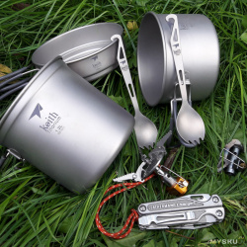
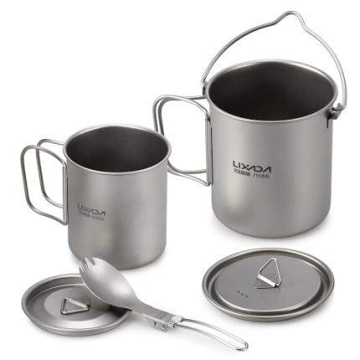
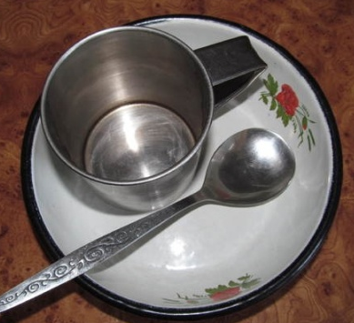
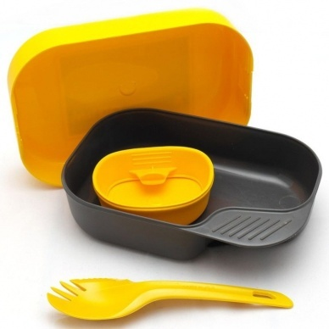
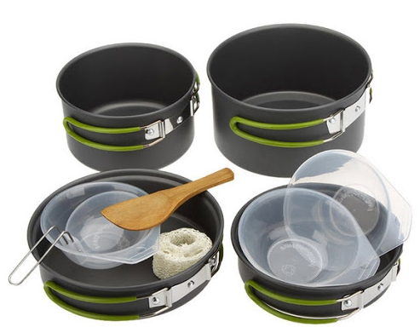
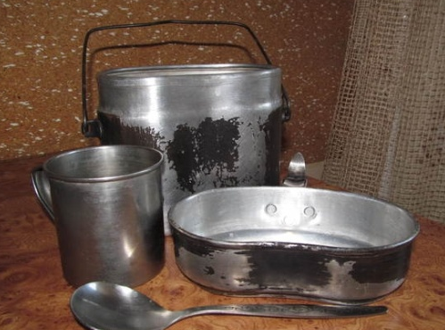
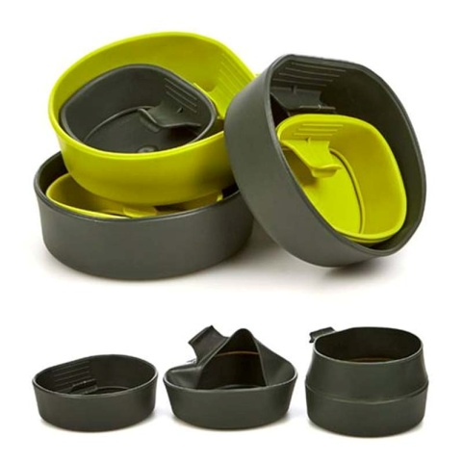
Посуд у поході
Посуд має бути легким і практичним. З пластику, алюмінію, нержавійки чи титану.
Потрібно мати кружку миску і ложку Досвідчені туристи користуються лише кружкою, використовуюючи її і як миску і як казанок.
Для тих хто вперше вирушає у похід кружкою може слугувати ковпачок від термоса , а мискою пластиковий судочок з кришкою.
Найстійкіший до ударів, подряпин та вогню є посуд з титану. Він дуже легкий і міцний., але і найдорожчий.

Slide 11
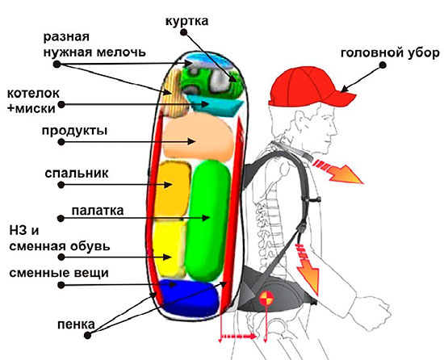
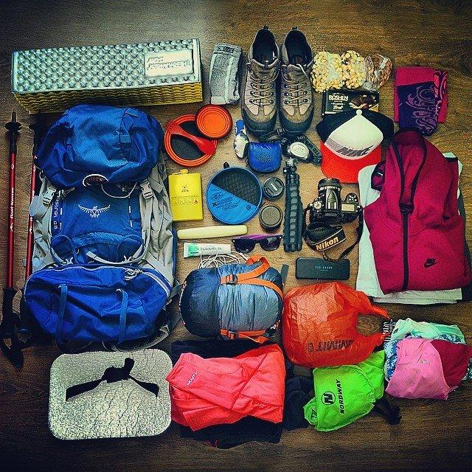
Укладка рюкзака
Усі речі спаковуємо з наступною схемою

Slide 12
